Slide 1
ANALISIS Y DISEÑO DE LAS PRÁCTICAS DE RECTIFICADORES CONTROLADOS POR FASE Y CONTROLADORES AC-AC DEL EQUIPO EDUCATIVO MAWDLEYS
José Luis Falconi Romero
David Leonardo Barzallo Correa

Slide 2
INTRODUCCIÓN
La conformación del presente proyecto de graduación busca darles a los estudiantes una guía resumida y fácil de entender sobre todas las prácticas que se pueden realizar con esta máquina educacional
Además provee las herramientas necesarias para una mejor comprensión de la parte teórica vista en los cursos previos al laboratorio

Slide 3
PROCESO DE ENSAMBLAJE DE LA MÁQUINA TIPO MAWDLEYS

Slide 4
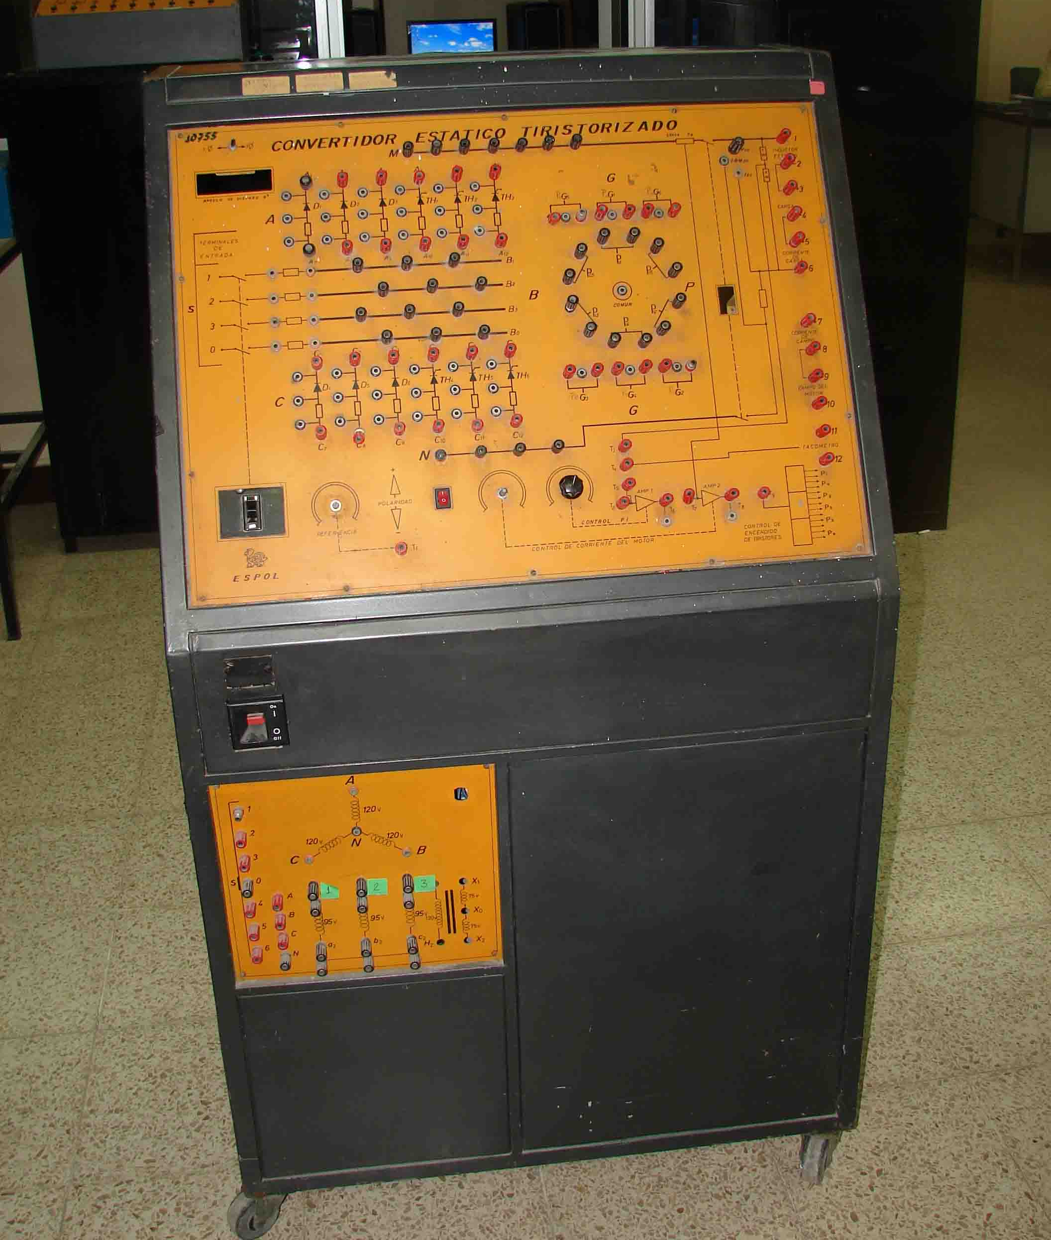
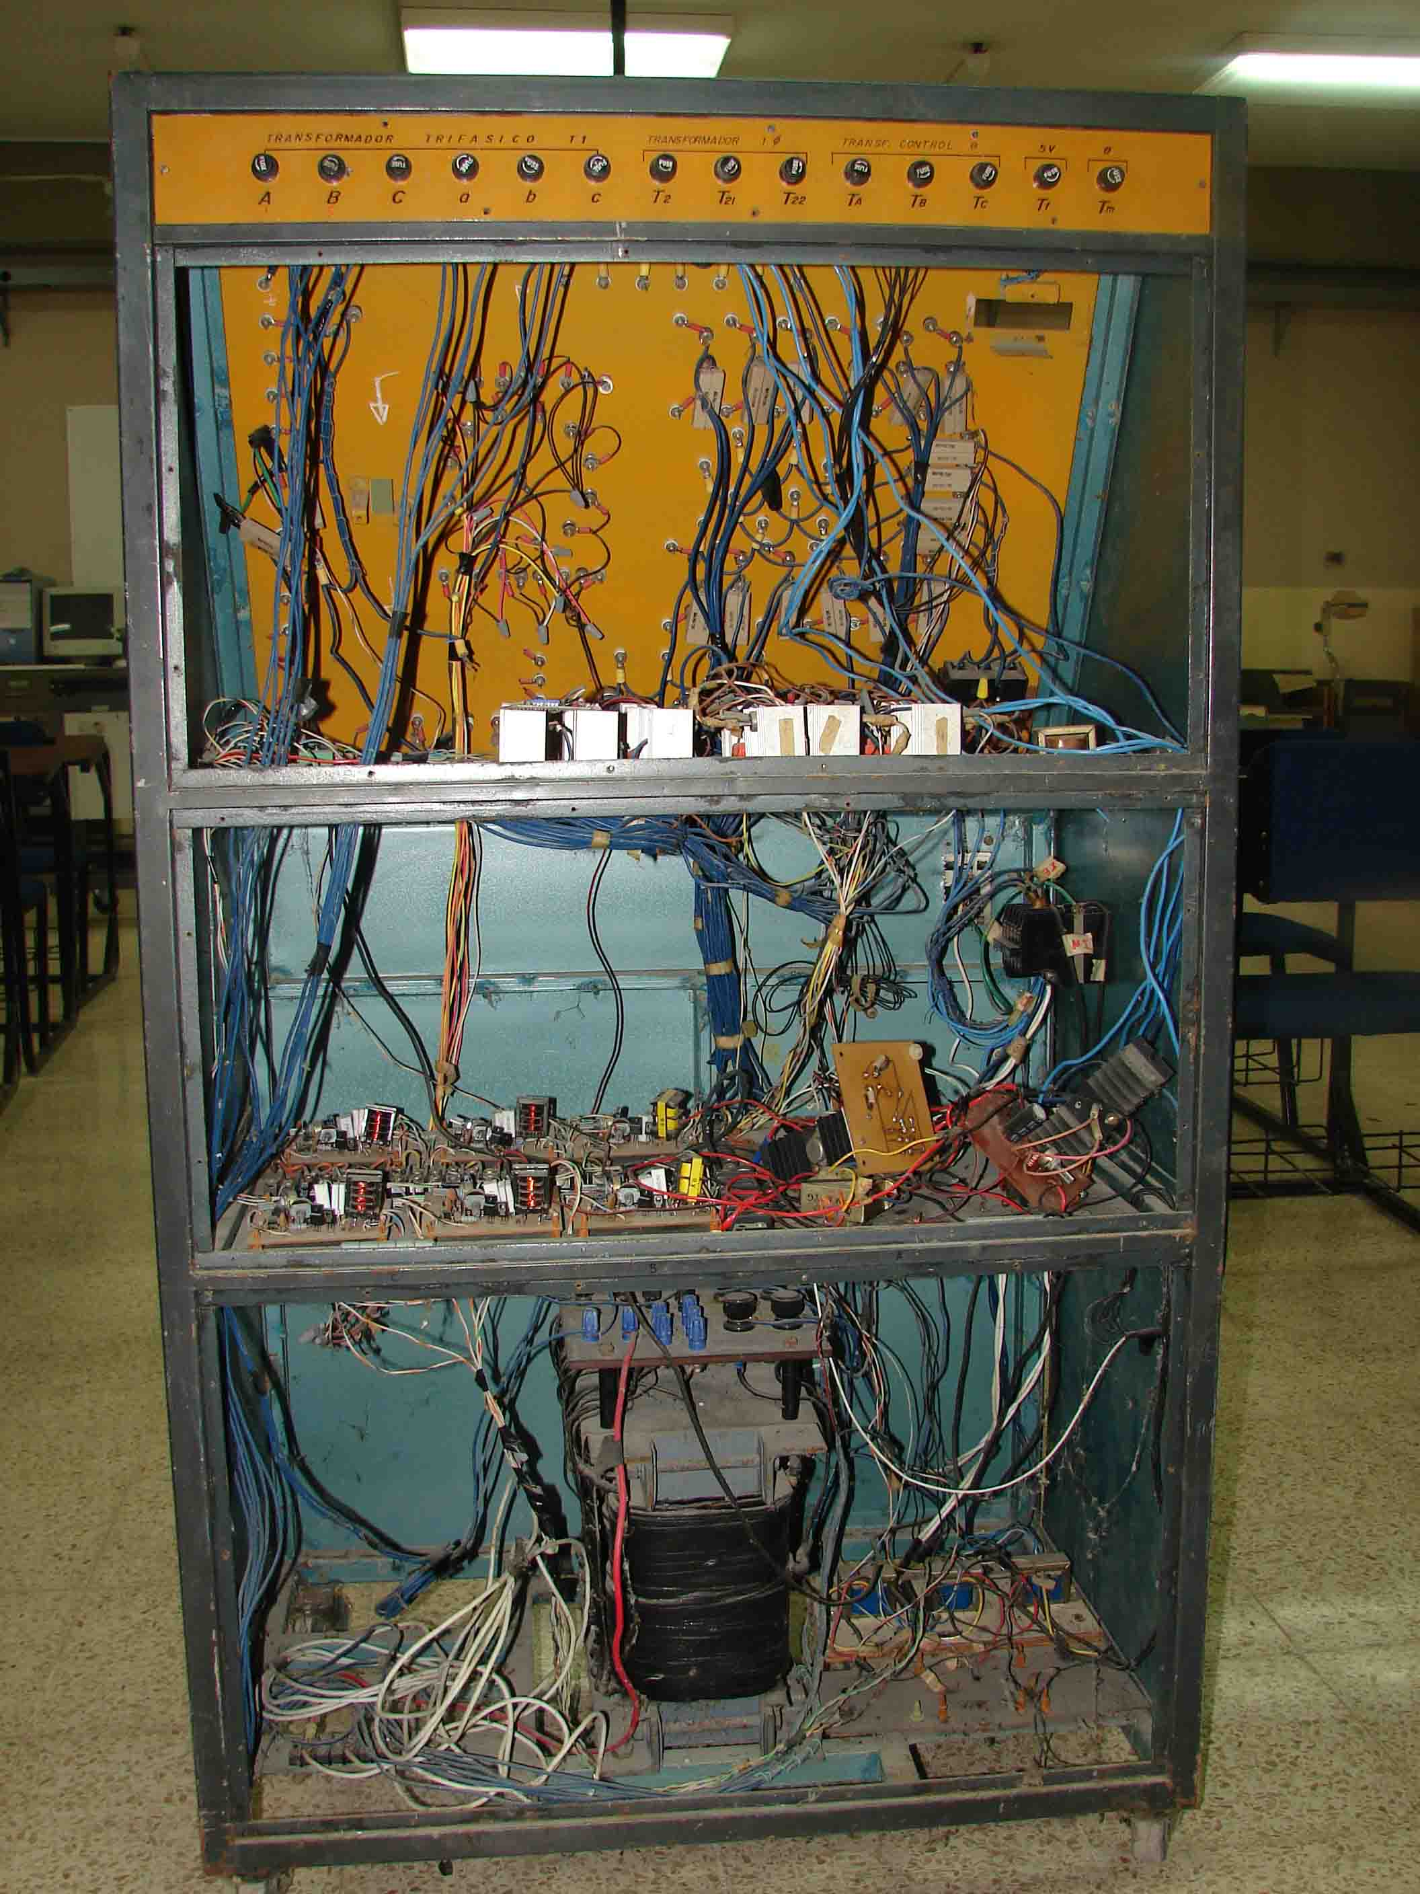
FOTOS DEL EQUIPO EN ESTADO ANTERIOR
VISTA PARTE FRONTAL DE LA MÁQUINA
VISTA PARTE DE ATRÁS DE LA MÁQUINA

Slide 5
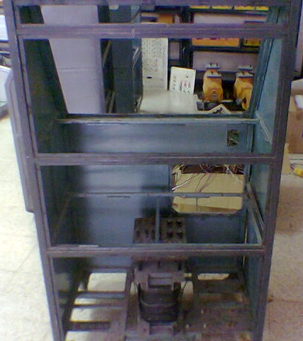
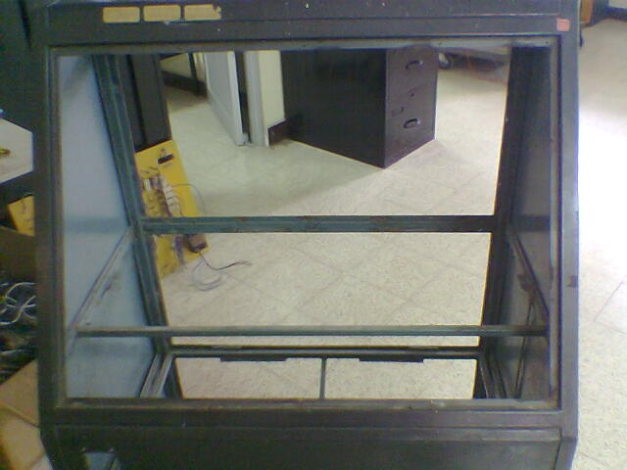
FOTOS DEL EQUIPO DURANTE LA DESMANTELACIÓN
VISTA PARTE FRONTAL DE LA MÁQUINA DESMANTELADA
VISTA PARTE DE ATRÁS DE LA MÁQUINA DESMANTELADA

Slide 6
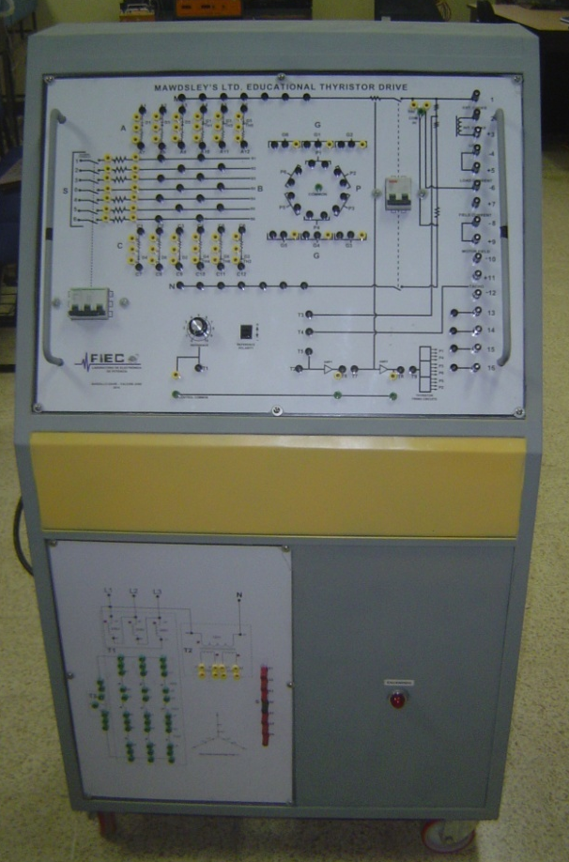
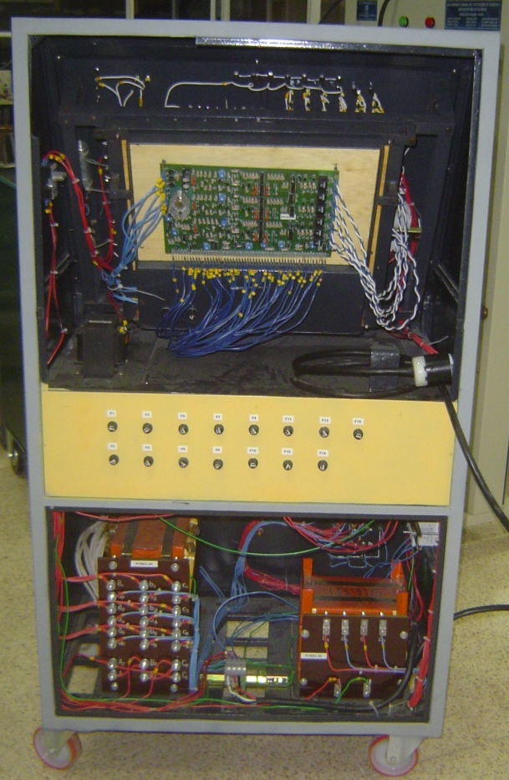
FOTOS DEL EQUIPO EN ESTADO ACTUAL
VISTA PARTE FRONTAL DE LA MÁQUINA
VISTA PARTE DE ATRÁS DE LA MÁQUINA

Slide 7
PRÁCTICAS DE LOS CONVERTIDORES AC - DC

Slide 8
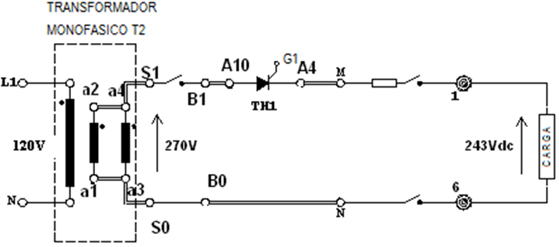
  Rectificador monofásico de media onda
Circuito de potencia del rectificador monofásico de media onda

Slide 9
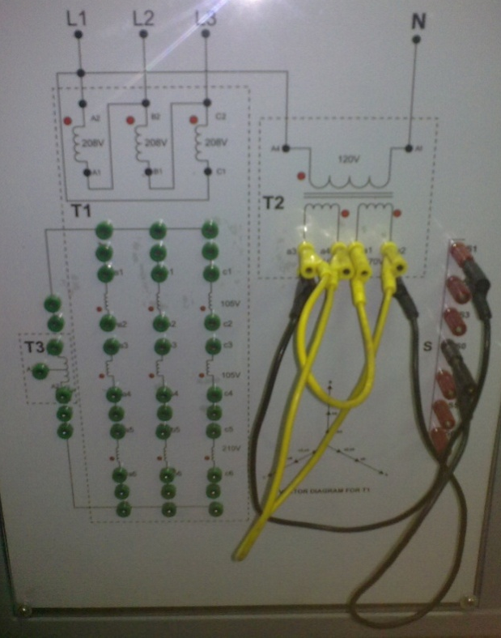
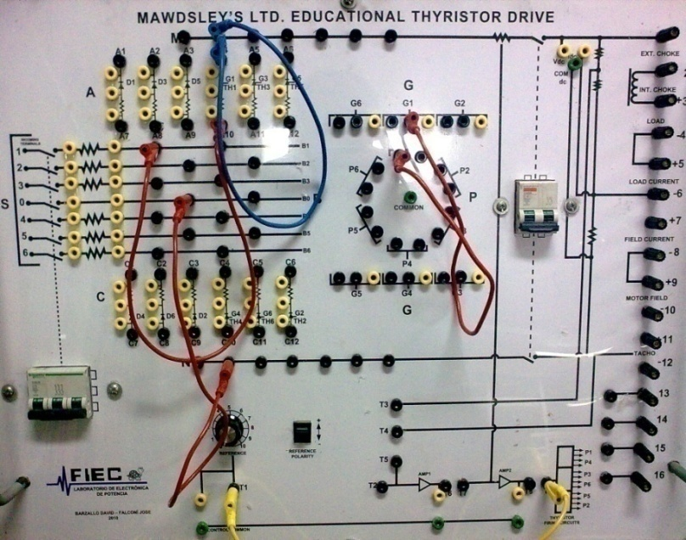
  Rectificador monofásico de media onda
Fotografía de las conexiones de control y disparo del rectificador monofásico de media onda
Fotografía de las conexiones del transformador T2 para el rectificador monofásico de media onda

Slide 10
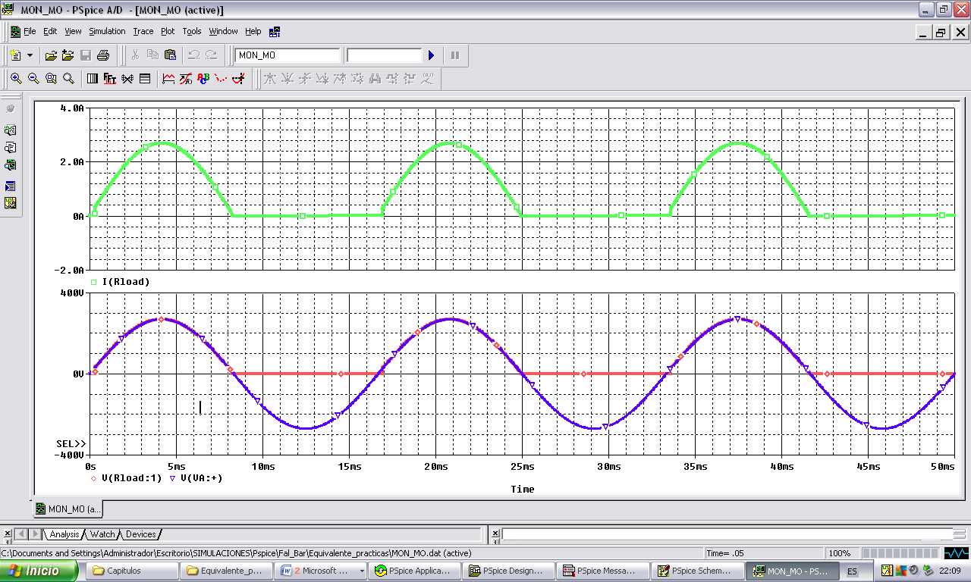
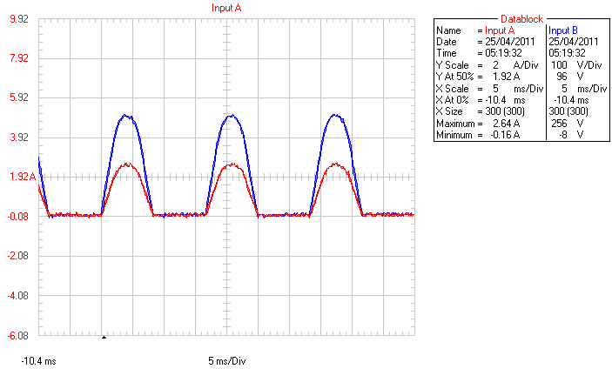
  Rectificador monofásico de media onda
Corriente de salida
Voltaje de salida
Voltaje de salida
Corriente de salida
Simulación en Pspice de las señales con carga resistiva pura R=100 y con α = 0º
Imagen obtenida del osciloscopio de las señales con carga resistiva pura R=100 y con α = 0º

Slide 11
  PUENTE Rectificador MONOFÁSICO ONDA COMPLETA semiCONTROLADO
Circuito de potencia del rectificador monofásico onda completa semicontrolado

Slide 12
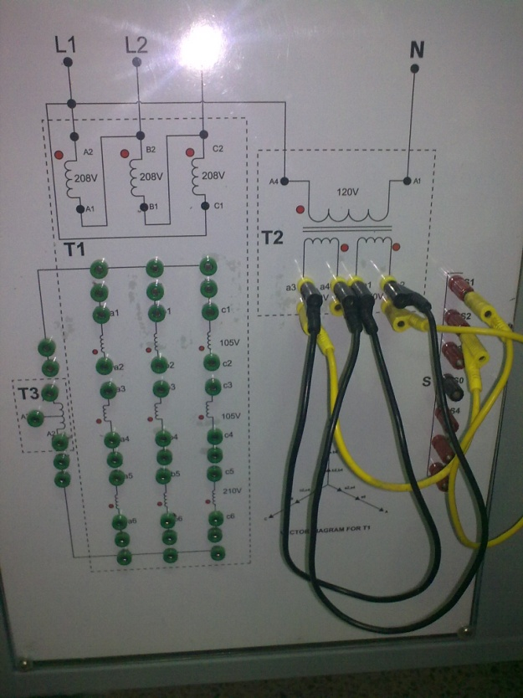
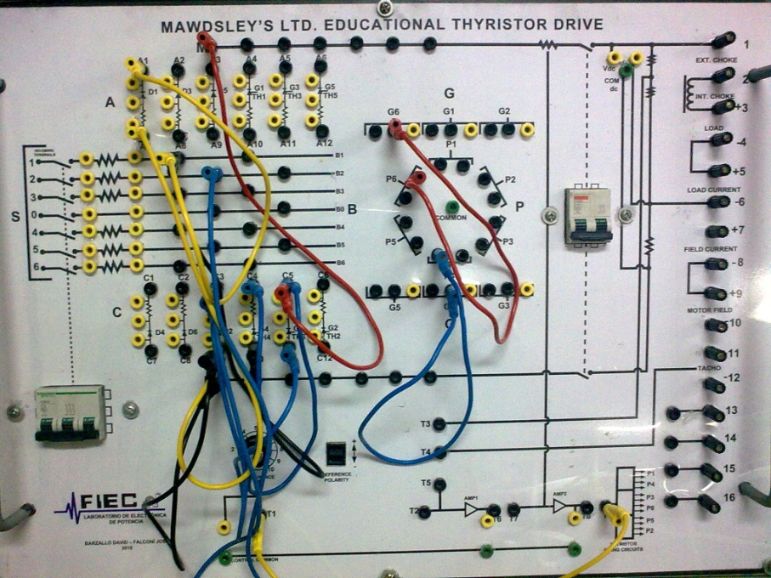
  PUENTE Rectificador MONOFÁSICO ONDA COMPLETA semiCONTROLADO
Fotografía de las conexiones de control y disparo del rectificador monofásico de onda completa semicontrolado
Fotografía de las conexiones de l transformador T2 para el rectificador monofásico de onda completa semicontrolado

Slide 13
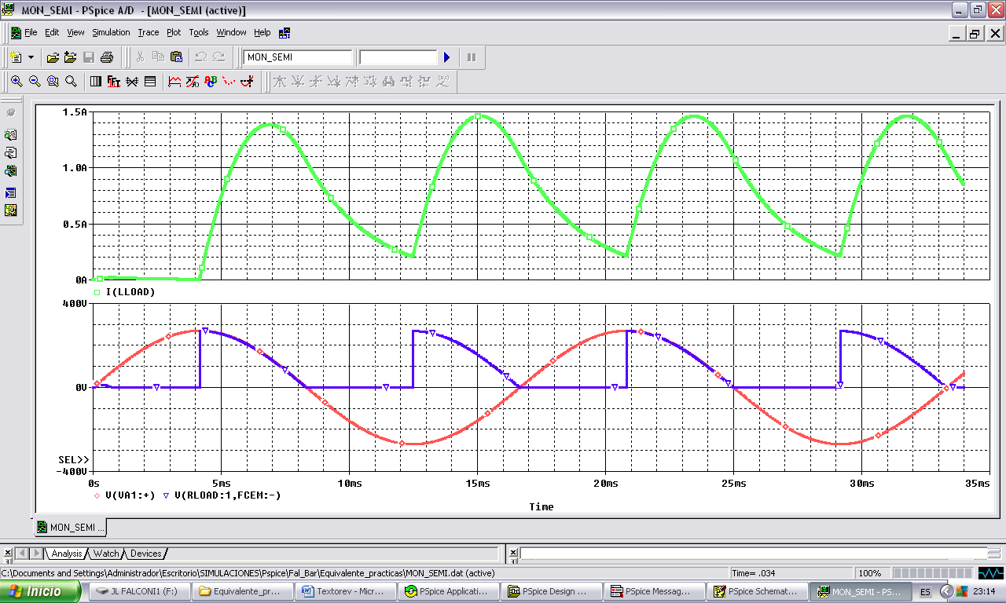
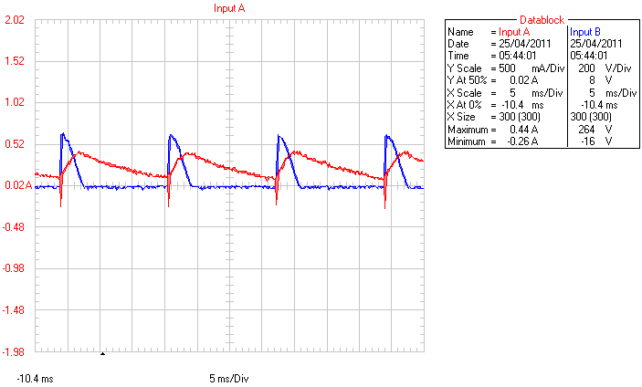
  PUENTE Rectificador MONOFÁSICO ONDA COMPLETA semiCONTROLADO
Corriente de salida
Corriente de salida
Voltaje de salida
Voltaje de salida
Simulación en Pspice de las señales con corriente conducción continua carga ligera R=100, L=256mH
Imagen obtenida del osciloscopio de las señales con corriente conducción continua carga ligera R=100, L=256mH

Slide 14
  Rectificador trifásico de media onda CONTROLADO
Circuito de potencia del rectificador trifásico de media onda

Slide 15
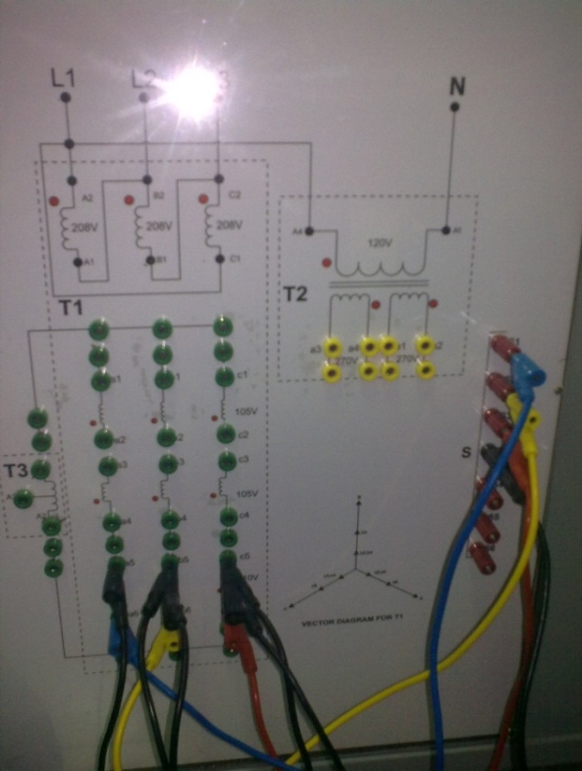
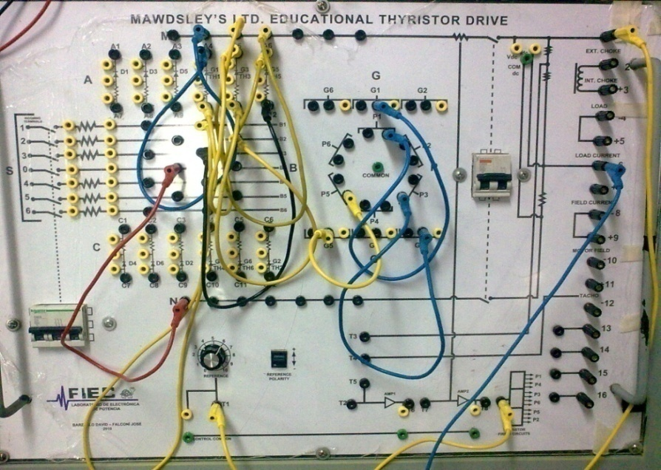
  Rectificador trifásico de media onda CONTROLADO
Fotografía de las conexiones de control y disparo del rectificador trifásico de media onda
Fotografía de las conexiones del transformador T3 para el rectificador trifásico de media onda

Slide 16
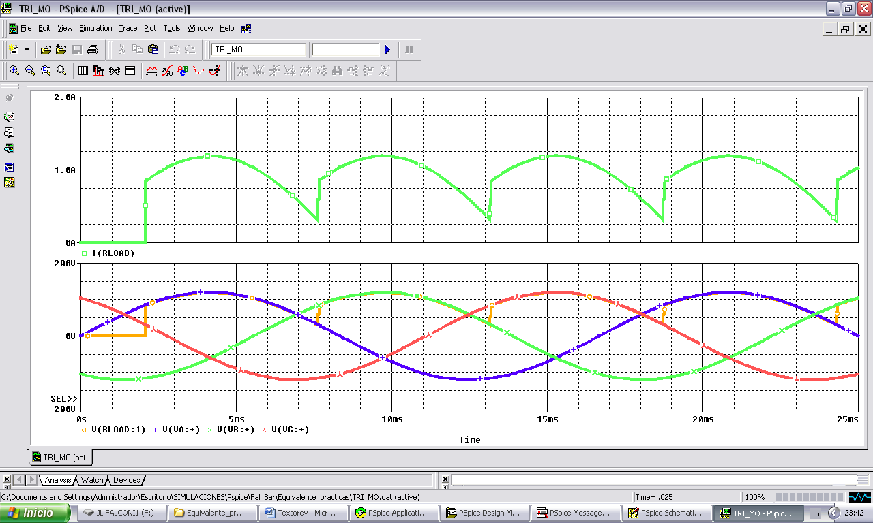
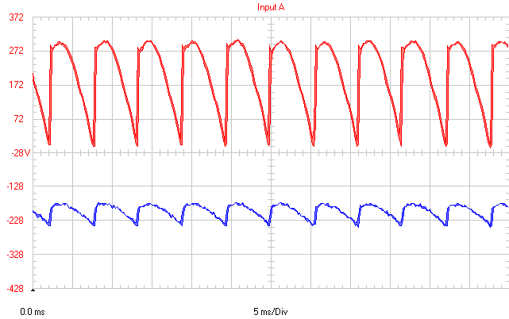
  Rectificador trifásico de media onda CONTROLADO
Corriente de salida
Voltaje de salida
Voltaje de salida
Corriente de salida
Simulación en Pspice de las señales con corriente conducción continua carga ligera R=100, L=256mH
Imagen obtenida del osciloscopio de las señales del rectificador trifásico controlado R=100 ohms, α_{F} = 45º

Slide 17
  PUENTE Rectificador TRIFÁSICO ONDA COMPLETA SEMICONTROLADO
Circuito de potencia del rectificador trifásico semicontrolado

Slide 18
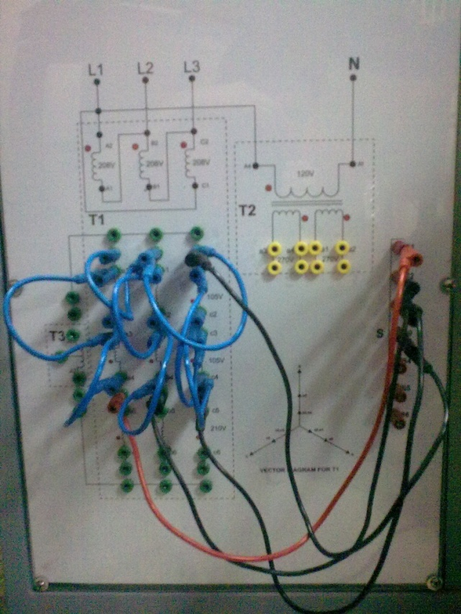
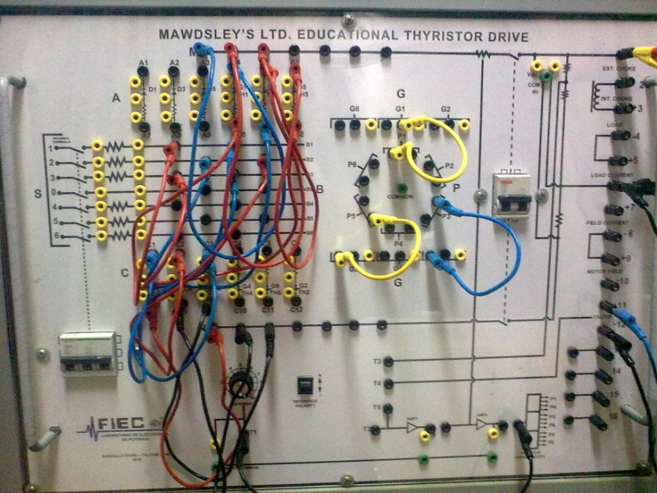
  PUENTE Rectificador TRIFÁSICO ONDA COMPLETA SEMICONTROLADO
Fotografía de las conexiones de control y disparo del rectificador trifásico semicontrolado
Fotografía de las conexiones del transformador T3 para rectificador trifásico semicontrolado

Slide 19
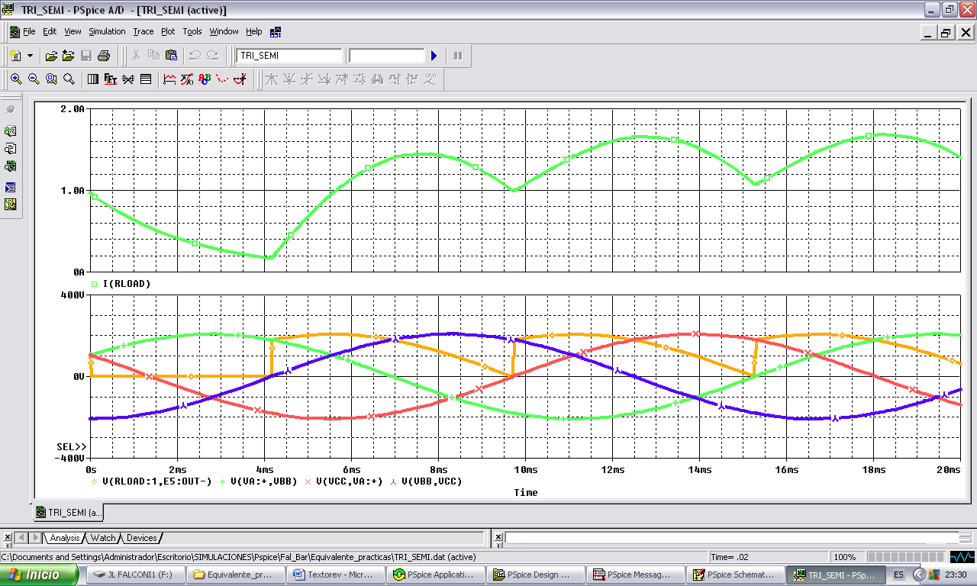
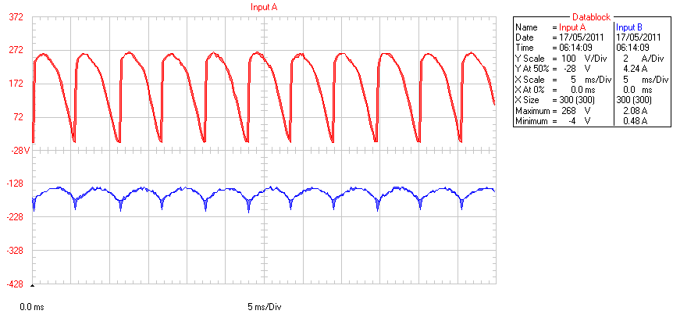
  PUENTE Rectificador TRIFÁSICO ONDA COMPLETA SEMICONTROLADO
Corriente de salida
Voltajes de salida
Voltajes de salida
Corriente de salida
Simulación en Pspice de las señales para el caso semicontrolado con diodo de paso libre (R=100 ohm, L=242m, α_{F} = 90º)
Imagen obtenida del osciloscopio de las señales del rectificador trifásico caso semicontrolado con diodo de paso libre (R=100 ohm, L=242m, α_{F} = 90º)

Slide 20
PRÁCTICAS DE LOS CONVERTIDORES AC - AC

Slide 21
  CONTROLADOR AC-AC MONOFÁSICO BIDIRECCIONAL
Circuito de potencia del convertidor AC/AC monofásico bidireccional

Slide 22
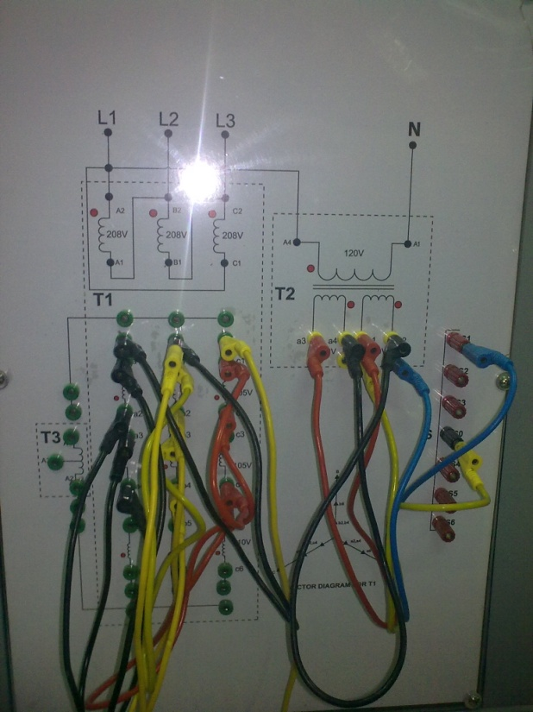
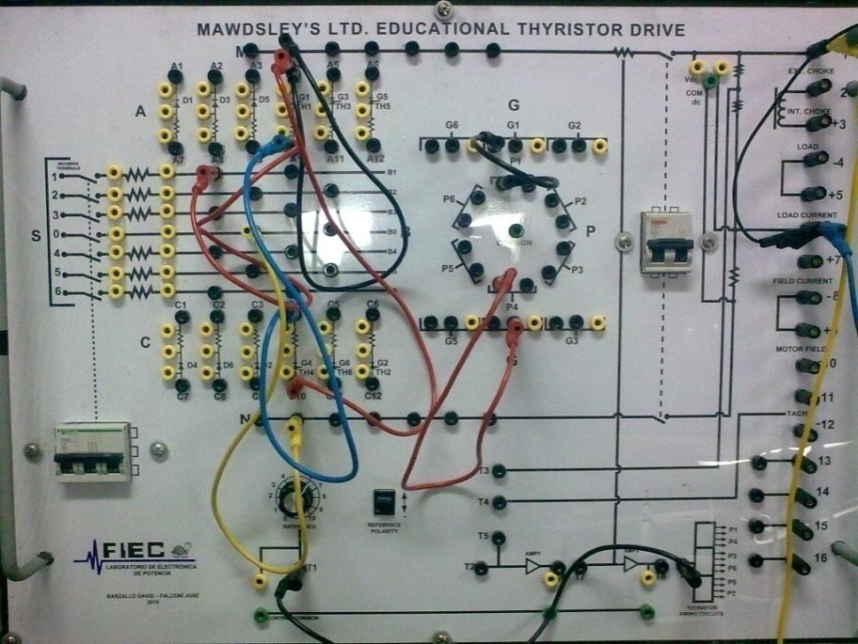
  CONTROLADOR AC-AC MONOFÁSICO BIDIRECCIONAL
Fotografía del circuito de potencia de convertidor AC/AC monofásico bidireccional
Fotografía de las conexiones del transformador T3 para el circuito de potencia de convertidor AC/AC monofásico bidireccional

Slide 23
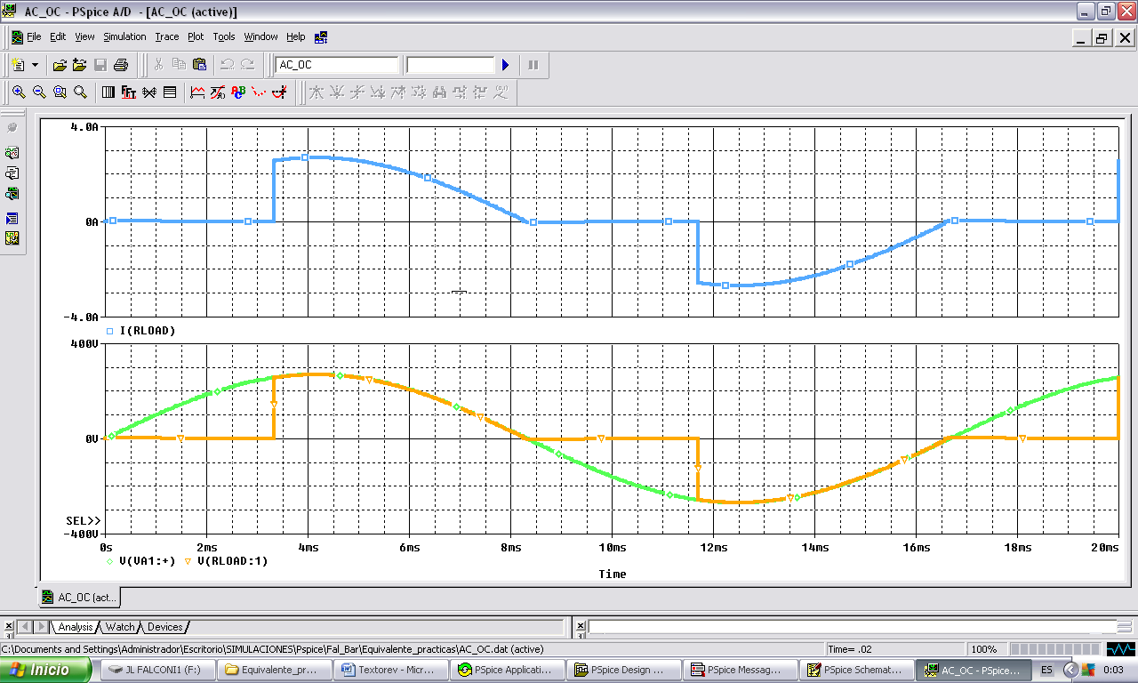
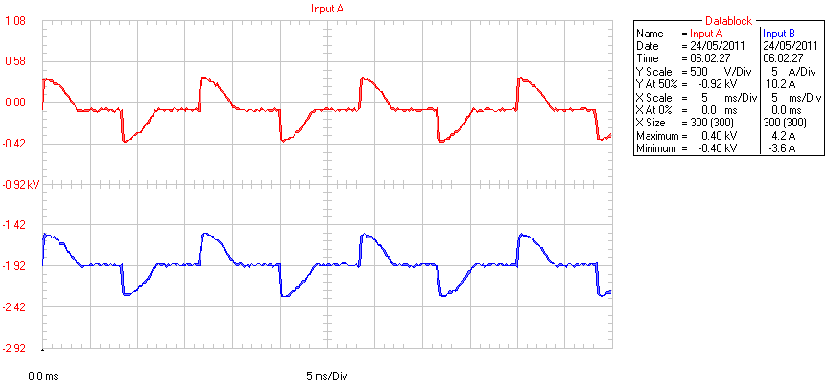
  CONTROLADOR AC-AC MONOFÁSICO BIDIRECCIONAL
Corriente de salida
Voltajes de salida
Voltajes de salida
Corriente de salida
Simulación en Pspice de las señales de voltaje y corriente para conducción contínua R = 100 con α_{F} = 80º
Imagen obtenida del osciloscopio de las señales de voltaje y corriente para conducción contínua R = 100 con α_{F} = 80º

Slide 24
  CONTROLADOR AC-AC TRIFÁSICO UNIDIRECCIONAL
Circuito de potencia del convertidor AC/AC trifásico unidireccional

Slide 25
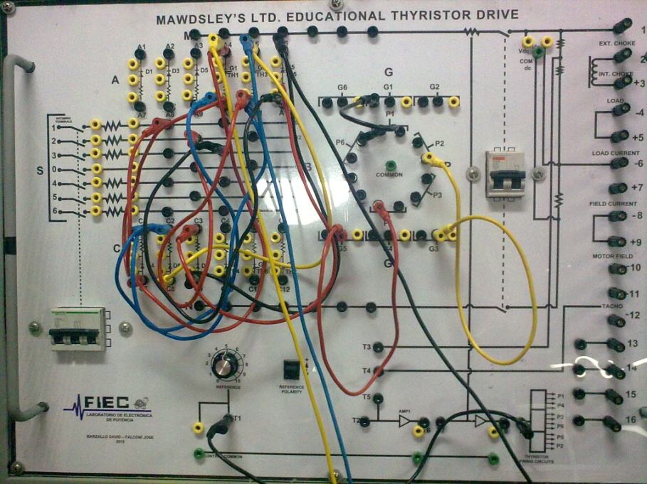
  CONTROLADOR AC-AC TRIFÁSICO UNIDIRECCIONAL
Fotografía del circuito de potencia de convertidor AC/AC trifásico unidireccional
Fotografía de las conexiones del transformador T3 para el circuito de potencia de convertidor AC/AC trifásico unidireccional

Slide 26
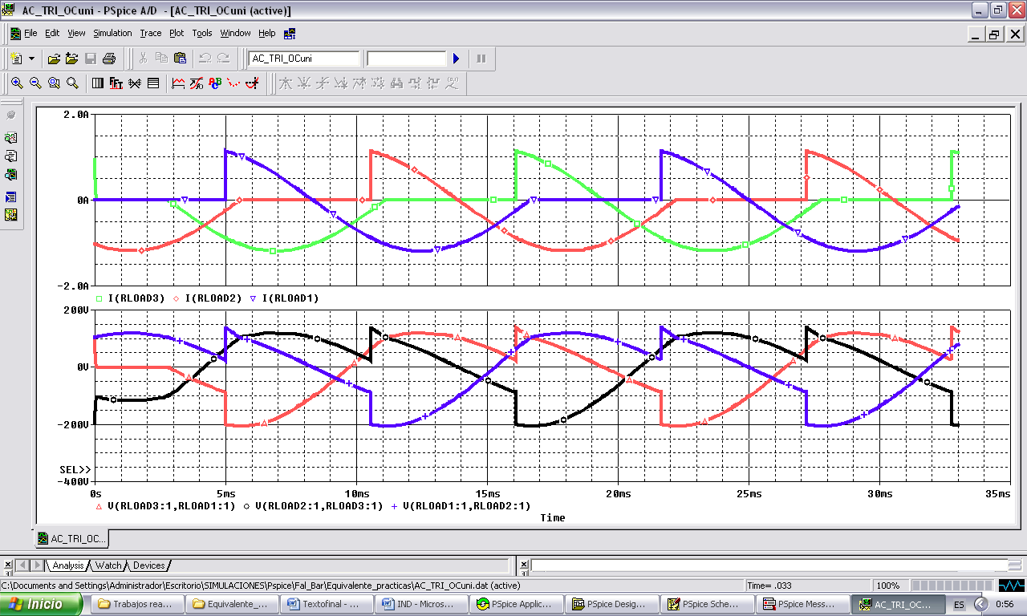
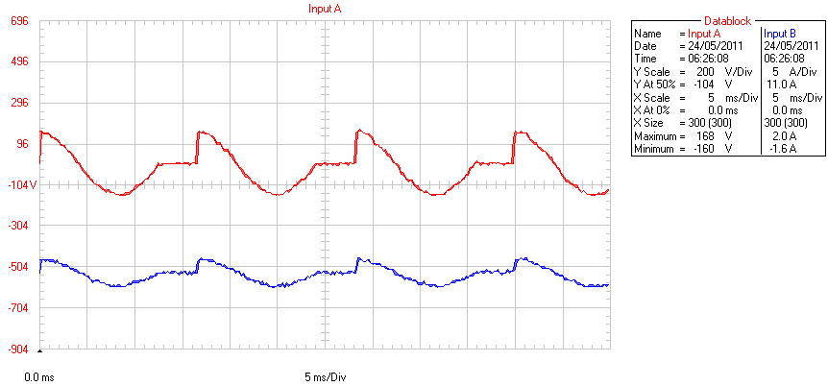
  CONTROLADOR AC-AC TRIFÁSICO UNIDIRECCIONAL
Corriente de salida
Voltajes de salida
Voltajes de salida
Corriente de salida
Simulación en Pspice de las señales de voltaje y corriente para R = 100 con α_{F} =110º
Imagen obtenida del osciloscopio de las señales de voltaje y corriente para R = 100 con α_{F} = 80º obtenidas del osciloscopio

Slide 27
  CONCLUSIONES
Con los equipos de convertidores tipo Mawdsley’s se pueden analizar experimentalmente las diversas topologías y configuraciones de los convertidores AC/DC y AC/AC basados en tiristores, aunque también se los puede utilizar en el estudio de los sistemas de control en lazo cerrado de velocidad y torque de motores DC.

Slide 28
  CONCLUSIONES
Las simulaciones y gráficos experimentales de las prácticas de todos los rectificadores y controladores realizadas durante este proyecto, van a servir de mucha ayuda para el completo entendimiento de éstas y su experimentación durante las clases de Laboratorio, ya que están diseñadas de manera sencilla y gráfica, ejecutando los procedimientos paso a paso.

Slide 29
  CONCLUSIONES
La utilización de los simuladores por computadora como Pspice contribuyen significativamente a mejorar la comprensión de la operación de las tarjetas electrónicas usadas en los equipos, y comparar y analizar las señales obtenidas en los distintos convertidores.

Slide 30
MUCHAS GRACIAS!

